Slide 1







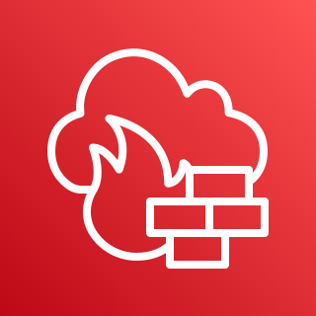
















































AWS Cloud
Region - Seoul
VPC
Availability Zone a
web-a
WAS-a
HSM-a
Firewall endpoint
Security group
Security group
Security group
DB-Readonly
NAT gateway
Security group
Availability Zone c
web-c
WAS-c
HSM-c
Firewall endpoint
Security group
Security group
Security group
DB-Base
Corporate
data center
Bastion Host
Security group
Security group

Slide 2
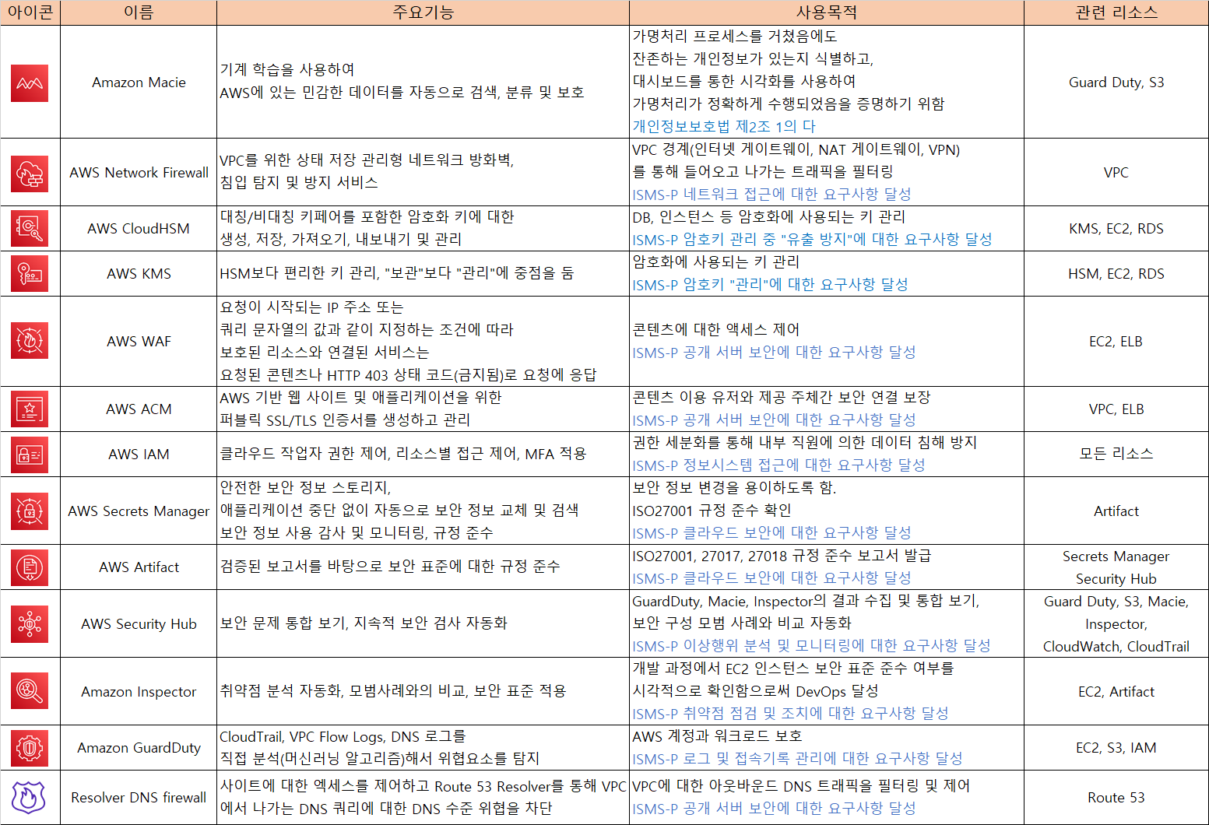
주요 보안 리소스 사용 목적 및 보안 정책 관련성

Slide 4
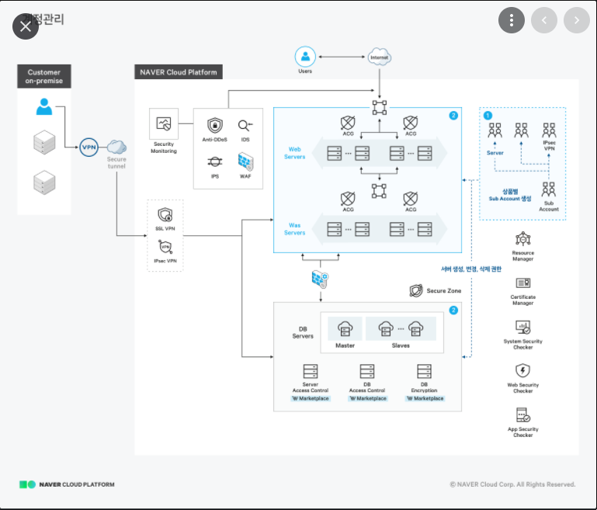
의료 데이터 마이그레이션 참조 모델 : Naver Cloud

Slide 5
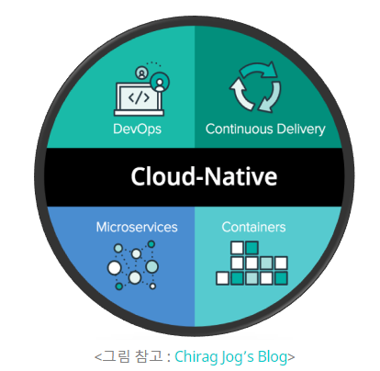
1. DevOps
AWS Security Hub를 통해
보안 및 규정준수 지속적인 확인.
2. CI/CD
인프라 설계에서 고려하지 않았음.
3. Microservices
Web단 Lambda + Cloudfront + S3 구조 도입 검토중 WAS단 Docker(k8s) 적용 검토중
DB단 DocumentDB 사용, code 친화적 사용자 정보 저장
4. Containers
Docker on EC2 방식으로 컨테이너 기반 서비스 제공
서비스와 EC2간 격리를 보장하여 안정성 확보

Slide 6
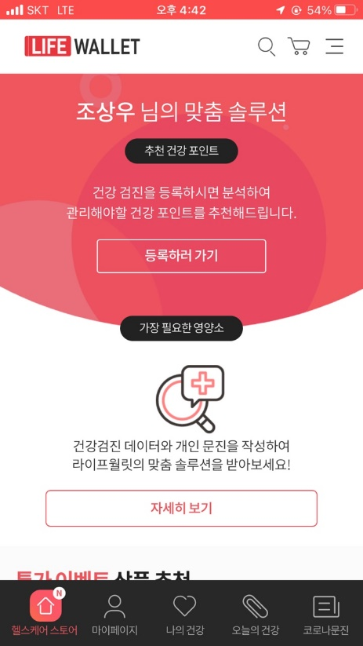
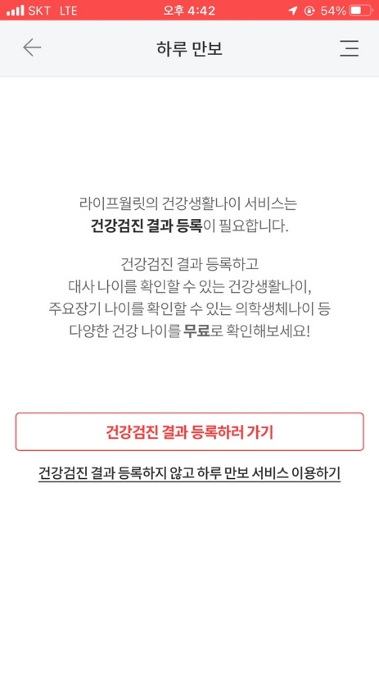
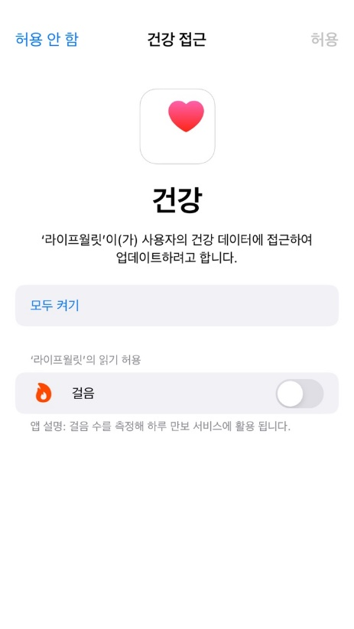
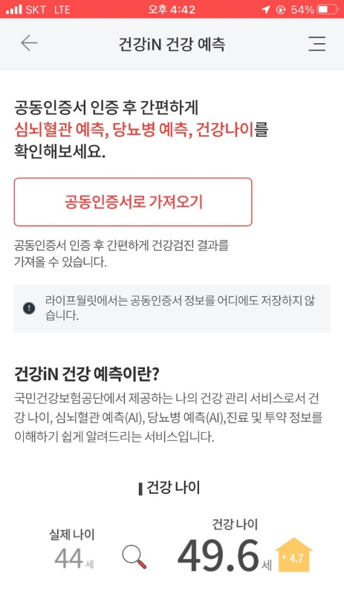
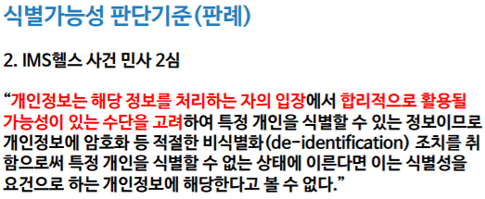
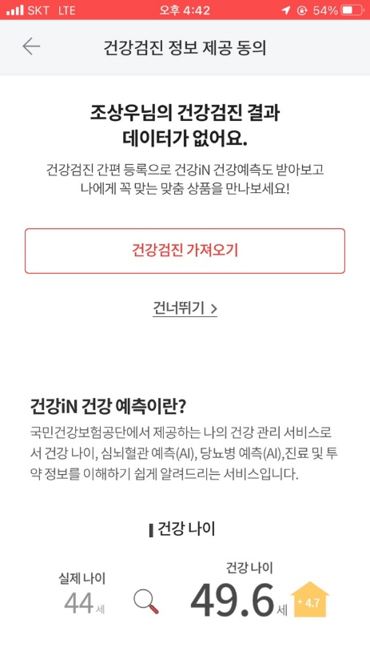
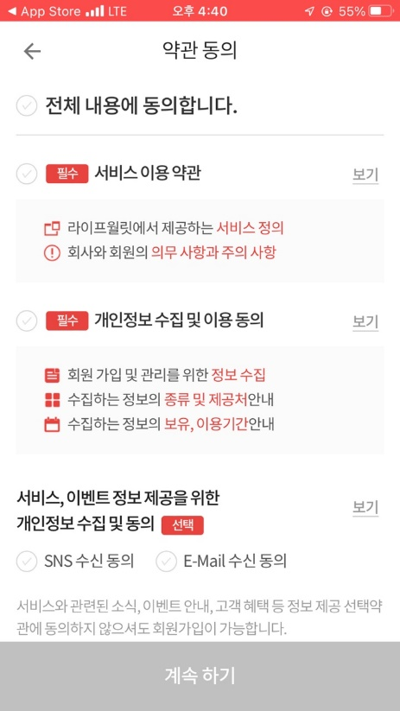
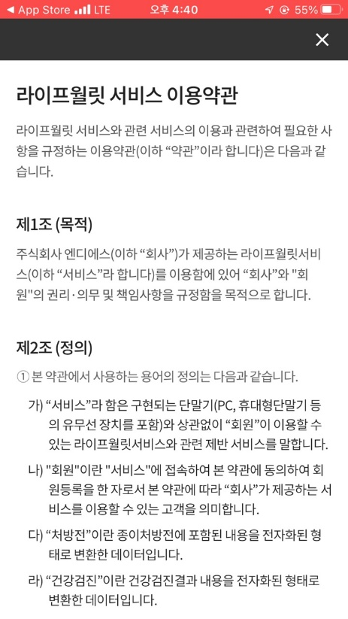
서비스 이용약관, 개인정보취급방침

Slide 7
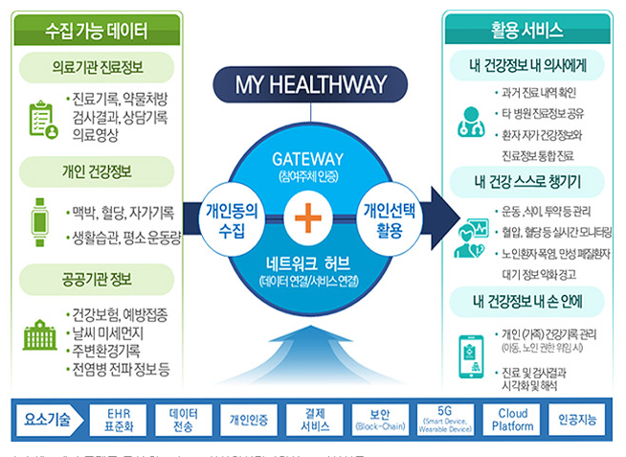
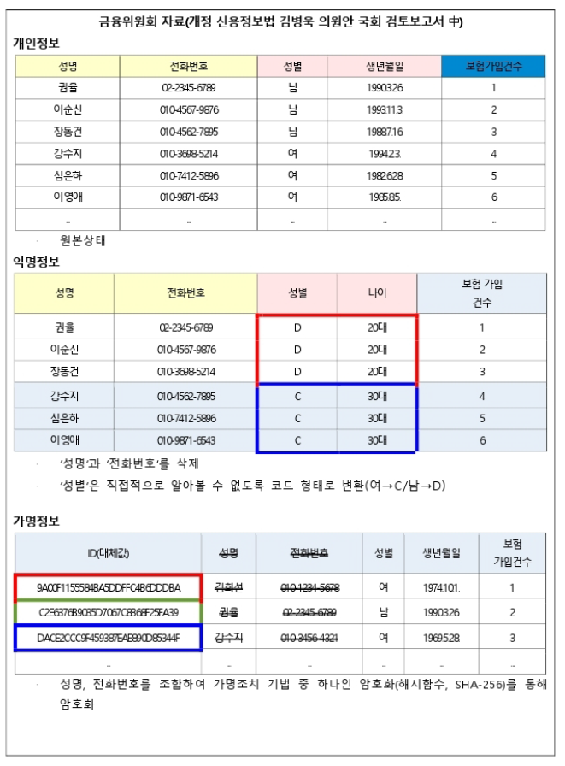
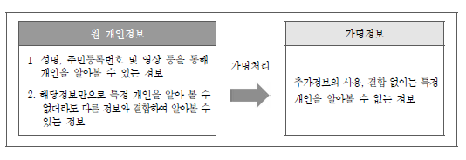

Slide 8
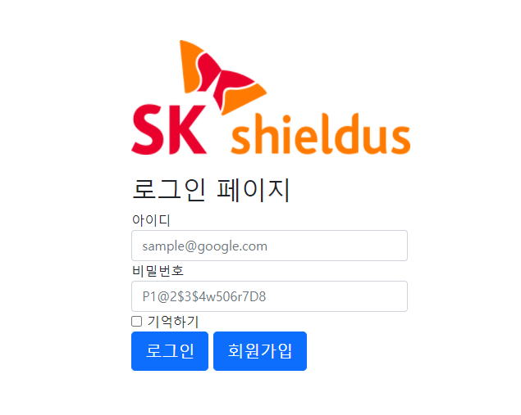
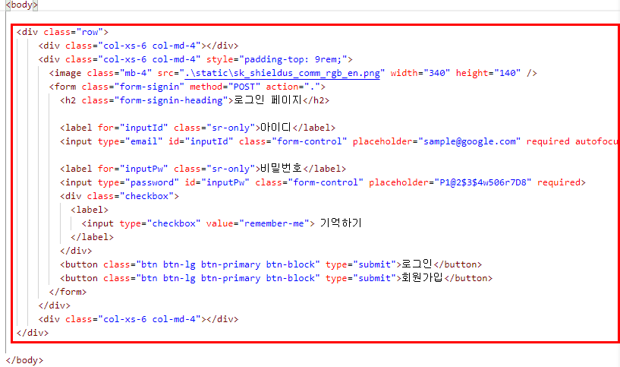
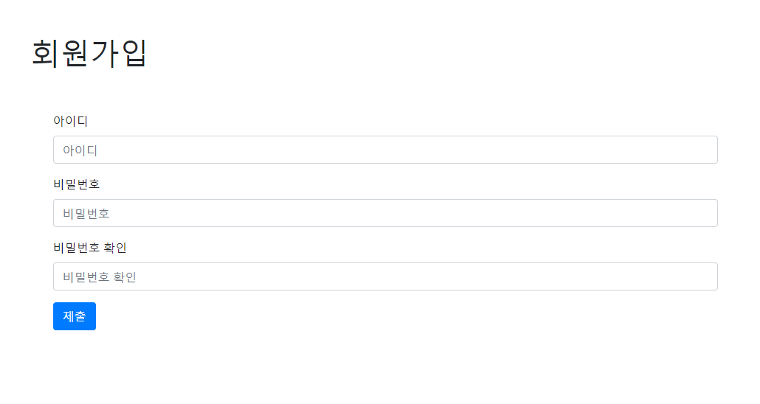
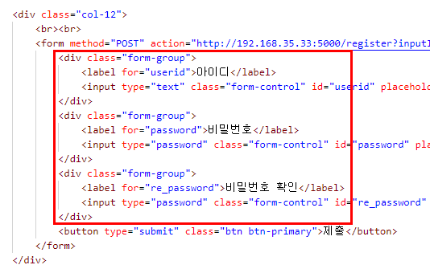
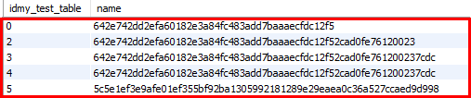
가명처리 테스트 (SHA-256 Hash Function)

